Slide 2
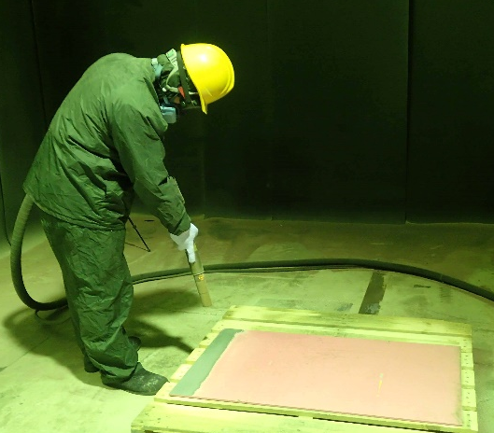
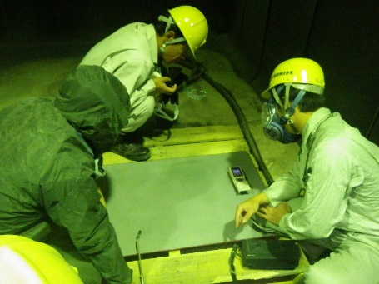
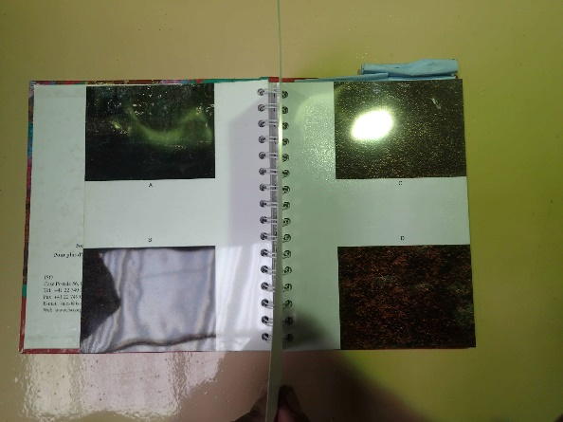
・作業風景です。WGメンバーでブラスト作業やデータ取りを行いました。このような作業を基に下記アンケートを作成しました。
①②③④⑤⑥⑦⑧⑨⑩⑪

